Slide 1
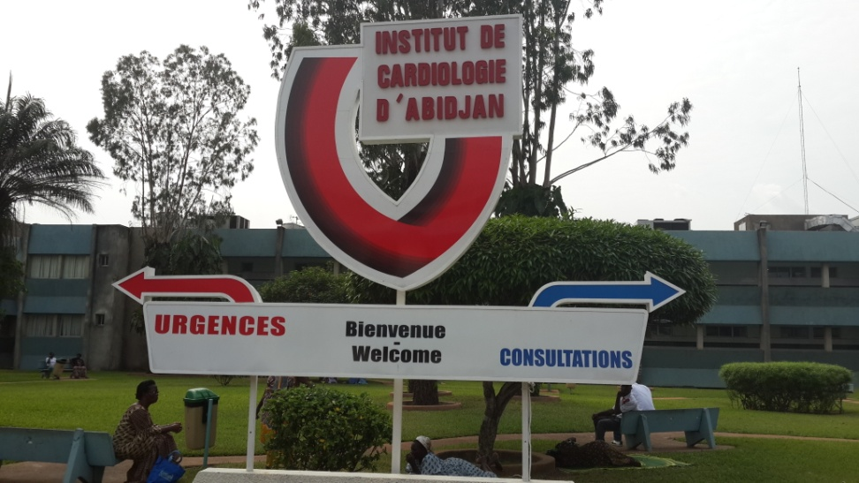
Démarche d’amélioration continue à l’Institut de Cardiologie d’Abidjan. Retour d’expérience
R. Séka, , Y. Yapobi,C. Assemian
CONGRES SIMT
GRAND-BASSAM AVRIL 2015
Notes:
oiuyuy

Slide 2
PLAN
Contexte
Résultats
Impact sur les conditions d’hygiène et de sécurité au travail

Slide 3
I- CONTEXTE

Slide 4
I- CONTEXTE: HISTOIRE DE L’ICA
1977-1989: Période de gloire
1990 - 1999: Traversée du désert
Vétusté des équipements et des infrastructures- RAP 3 milliards-Tensions de trésorerie
2000: Fermeture partielle pour réhabilitation
2001: Nomination nouvelle Direction

Slide 5
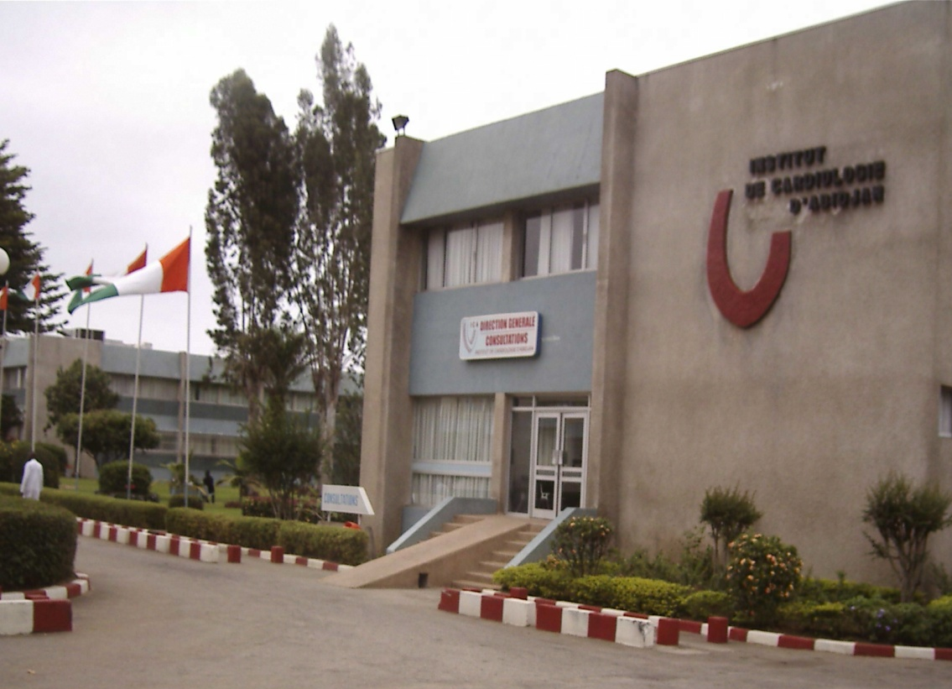
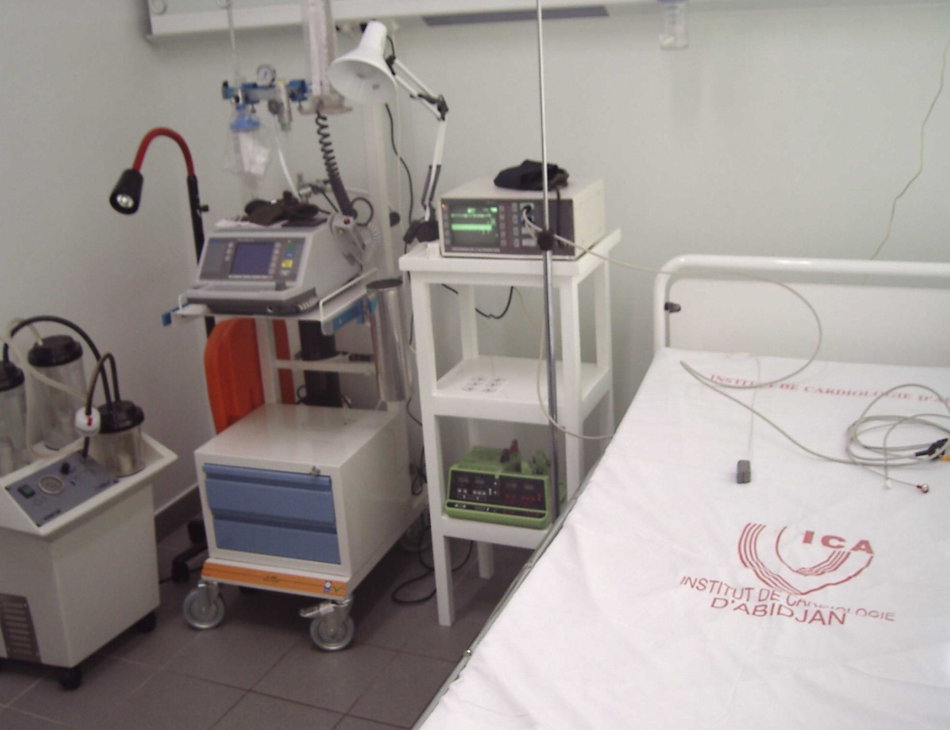
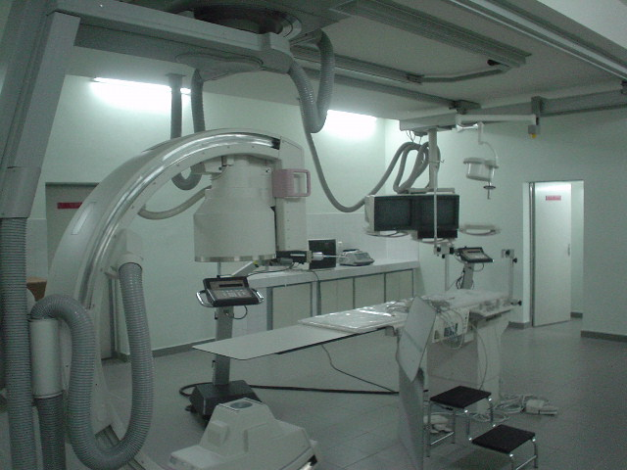
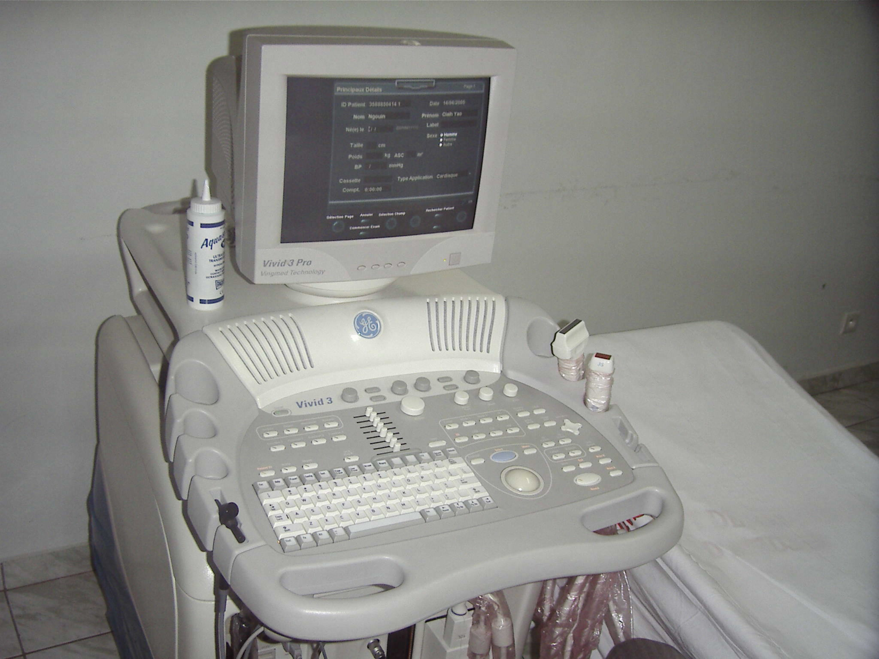
e

Slide 6
LA CRISE , UNE OPPORTUNITE A SAISIR!!!
KIKI
CRISE= OPPORTUNITE
MOMENT FAVORABLE
"Un optimiste voit une opportunité dans toute calamité,
un pessimiste voit une calamité dans toute opportunité! «
Winston Churchill

Slide 7
PASSER DE LA DIVERGENCE DES REGARDS
A LA CONVERGENCE DES VISIONS!

Slide 8
NOTRE VISION :
« Faire de l’ICA un établissement où la qualité des soins et des services est une préoccupation constante »

Slide 9
SMQ

Slide 10
II- RESULTATS

Slide 11
DISTINCTIONS
Prix Ivoirien de la Qualité 2003 et 2004
Certification ISO 9001/2000 en décembre 2005
Prix d’honneur de la qualité en santé 2008
(Subvention spéciale Ministre Economie :100 millions)
Renouvellement Certification ISO 9001/2008 en 2010,2012,2014

Slide 12
EVOLUTION TEMPS D’ATTENTE MOYEN EN CONSULTATION 2002 -2008
COMPLETUDE DU RENSEIGNEMENT DES DOSSIERS MEDICAUX EN CONSULTATION
EXACTITUDE DES DIAGNOSTIC S ET LA PERTINENCE DES
PRESCRIPTIONS THERAPEUTIQUES AUX URGENCES

Slide 13
RESULTATS
EVOLUTION DE L’INDICE DE SATISFACTION DES CLIENTS DE 2008 à 2013
Evolution de l’indice de satisfaction relative à l’accueil

Slide 14
RESULTATS
CHAMP DE CERTIFICATION EN 2005
EVOLUTION DU CHAMP EN 2010
5 PROCESSUS DE REALISATION
9 PROCESSUS DE REALISATION
ECOUTE
CLIENTS
PROCESSUS DE MANAGEMENT | MANAGER PAR LA QUALITE
 | REALISER LE CONTROLE ET L’EVALUATION | GERER LES PROJETS
ENQUETES
DRP
PLAINTES ET RECLAMATIONS
EXIGENCES REGLEMENTAIRES ET EXIGENCES DES CLIENTS
PROCESSUS DE REALISATION
ASSURER LES URGENCES CARDIOLOGIQUES | ASSURER LA DISPENSATION DES PRODUITS PHARMACEUTIQUES
 | REALISER LES ANALYSES BIOLOGIQUES
REALISER LES CONSULTATIONS MEDICALES | REALISER LES INTERVENTIONS CHIRURGICALES
REALISER LES EXPLORATIONS MEDICALES | ASSURER LES HOSPITALISATIONS
SATISFACTION DES CLIENTS
PROCESSUS SUPPORT
ASSURER L’HYGIENE HOSPITALIERE |  | ASSURER INFRASTUCTURES ET DES EQUIPEMENTS
GERER LES DOSSIERS MEDICAUX | GERER L’INFORMATIQUE | GERER LES ACHATS | ASSURER | POURVOIR AUX BESOIN S EN PERSONNEL
4 Processus Management; 7 Processus Support.

Slide 15
III- IMPACT SUR LES CONDITIONS D’HYGIENE ET DE SECURITE AU TRAVAIL

Slide 16
GRAND LAVAGE HEBDOMADAIRE

Slide 17
PROCESSUS ASSURER L’HYGIENE HOSPITALIERE INDICE DE PROPRETE DES PROCESSUS EXTERNALISES CHARGES DU NETTOYAGE

Slide 18
EVOLUTION DE L’INDICE DE PROPRETE DE L’ETABLISSEMENT

Slide 19
IDENTIFICATION DES RISQUES HOSPITALIERS
Ressources humaines
Pollution
Air Eau
Communication
Gestion des compétences
dix
Gestion
Déchets
Equipes de soins
Médicaments et Dispositifs médicaux
Linge
Organisation et coordination des soins
Finances
Hygiène
Actes thérapeutiques
Installations techniques
Actes diagnostiques
Incendie
Malveillance
Prestataires extérieurs
Alimentation
Locaux et équipements

Slide 20
GERER LES PROJETS
Non respect du cahier de charges - Défaut de financement
MANAGER PAR LA QUALITE
Interruption de la continuité du service
Insatisfaction du client
REALISER LE CONTRÔLE ET L’EVALUATION
Perte des données professionnelles
Assurer les urgences / hospitalisations
Infections nosocomiales- Accidents d’exposition au sang- Erreurs diagnostiques
Réaliser les consultat médicales
Erreurs diagnostiques
GERER LES DOSSIERS MEDICAUX
Perte de dossiers Patients– Incendie-Inondations
Realiser les explorat
biologiques
Accident d’exposition au sang -Erreurs d’étiquetage –Résultats erronés
Réaliser les exploratmédicales
Résultats erronés –
Assurer la dispensation des produits pharmaceutique
Intoxication et accidents médicamenteux-Rupture de stocks-Péremption des produits
Assurer l’hygiène hospitalière
Infection nosocomiales -Accident d’exposition au sang-Exposition aux effets toxiques des produits d’entretien
CARTOGRAPHIE
DES RISQUES
GERER L’INFORMATIQUE
- Présence de virus – Perte de données
ASSURER LA MAINTENANCE
Interruption de distribution des fluides médicaux - Interruption de l’électricité – Incendie-- Défaillance mécanique du plateau technique
GERER LE PERSONNEL
Incompétence de l’agent affecté - Démotivation de l’agent affecté - Non satisfaction des besoins en personnel
GERER LES ACHATS
Erreur de livraison-
Rupture de consommables, matériels (produits)- Mauvaise appréciation des commandes

Slide 21
TAUX D’OCCURRENCE DES PNC ET RISQUES AUX URGENCES
 | Année 2009 | Année 2010 | Année 2011
Taux d’occurrence des PNC | Pas d’enregistrement | 8.33% | 16.67%
Taux d’occurrence des risques | Pas d’enregistrement | 2.33% | 7.67%

Slide 22
INFECTIONS NOSOCOMIALES TAUX DE PREVALENCE 2011-2013

Slide 23
EVOLUTION DE LA CONSOMMATION DE SOLUTION HYDROALCOOLIQUE 2010-2013

Slide 24
AUDIT DES PRATIQUES EN HYGIENE HOSPITALIERE SEPTEMBRE 2010

Slide 25
AUDIT DES PRATIQUES EN HYGIENE HOSPITALIERE SEPTEMBRE 2010

Slide 26
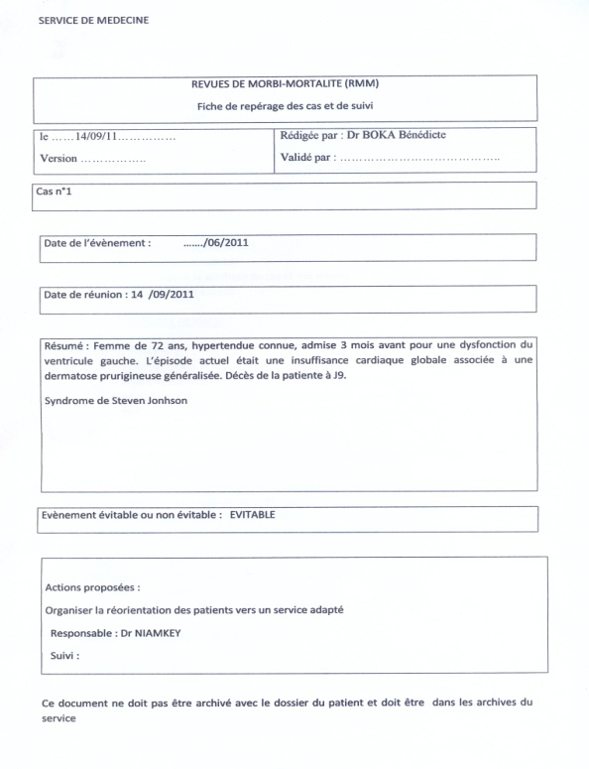
SEANCES DE REVUE DE MORBI MORTALITE

Slide 27
DISPOSITIFS DU MANAGEMENT DES RISQUES A L’ICA
Elaboration de la cartographie des risques,
Création et opérationnalisation Comité Hygiène, Santé Sécurité au Travail,
Audit de sécurité contre les risques d’incendie et de panique.

Slide 28
AUDIT DE SECURITE CONTRE LES RISQUES D’INCENDIE ET DE PANIQUE

Slide 29
EVALUATION DE LA GESTION DES RISQUES
Bonne intégration de la gestion des risques et des PNC dans le SMQ.
Risques suffisamment pris en compte:
RISQUES ASSOCIES AUX SOINS
Risques infectieux,
Risques médicamenteux
Risques transfusionnels
Organisation et coordination des soins
Hygiène, utilisation d’un produit de santé

Slide 30
MANAGEMENT DES RISQUES EVALUATION NIVEAU DE MATURITE 2014

Slide 31
EVALUATION DE LA GESTION DES RISQUES
A améliorer
Risques iatrogènes associés aux actes techniques,
Risques liés aux activités de soutien,
Risques liés à la vie hospitalière et a l’environnement.

Slide 32
DIFFICULTES DE LA GESTION DES RISQUES
Insuffisance d’appropriation et d’application des procédures de maîtrise des risques et des non-conformités.
Ces difficultés se traduisent sur le terrain par
une incomplétude de la collecte des données,
un retard de mise en œuvre
et un faible suivi des actions préventives et correctives identifiées
absence de mesure de l’efficacité des AC

Slide 33
DES RAISONS DE PERSEVERER
LA DEMARCHE QUALITÉ
Réduction des dysfonctionnements
Accroissement des ressources propres
Meilleure transmission du savoir-faire
Plus grande satisfaction des clients
Valorisation de l’image de l’ICA
Culture de la qualité et de la sécurité des soins
C’est comme une course de relais; si le passage du relais entre deux acteurs est défaillant, les efforts individuels s’écroulent!

Slide 34
QUELLE EST NOTRE RESPONSABILITE FACE AUX DEFAILLANCES DE NOTRE SYSTÈME SANITAIRE?

Slide 35
CONCLUSION
"Celui qui se dérobe à l’action trouve des excuses.
Celui qui se voue à l’action trouve des moyens".
F. Garagnon

Slide 36
CONCLUSION
‟Le pessimiste se plaint du vent,
l’optimiste attend qu’il change;
le réaliste ajuste les voiles.”
W. G. WARD

Slide 37
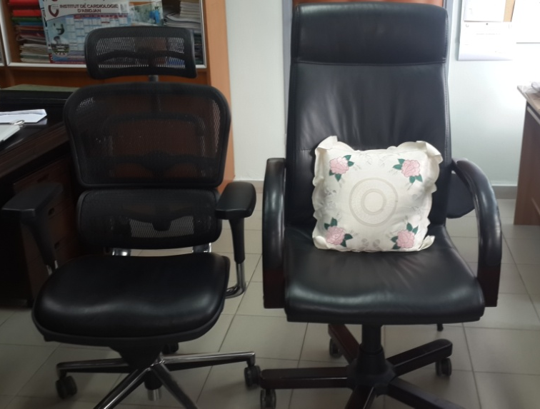
MERCI POUR VOTRE ATTENTION!

